Slide 1
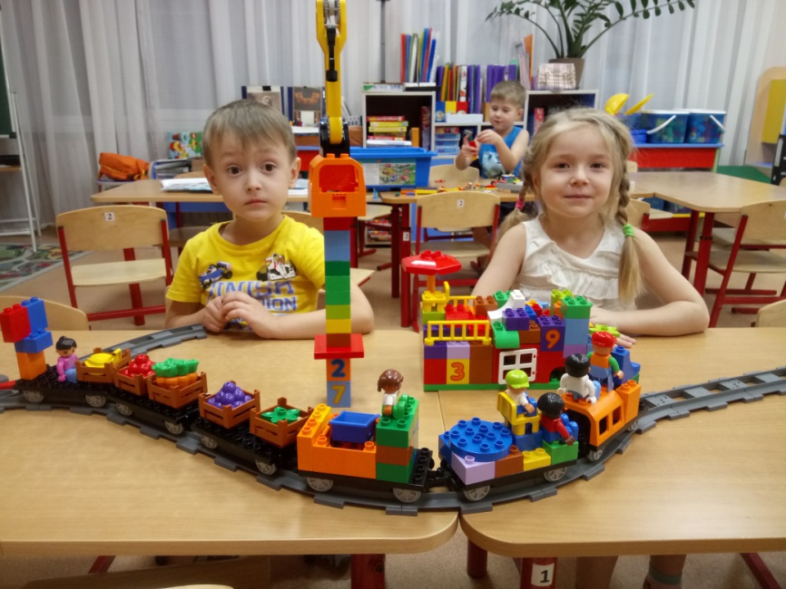
СП «Детский сад №70» ГБОУ ООШ № 23 г. Сызрань
« Мы играем, речь развиваем»
Николаева Е.В. воспитатель
2018 г.

Slide 2
Идея сделать легоконструирование процессом направляемым, а не спонтанным, возникла с принятием ФГОС.

Slide 3
Вовлечение « особых» дошкольников в легоконструирование обеспечивает активное и самостоятельное вовлечение в деятельность, стимулирующую речевую и познавательную активность.
Девиз LEGO
«Играй с удовольствием»

Slide 4
Преимущества
Наблюдая за игрой можно сделать выводы о способности включаться в работу, об уровне общения, конфликтности.
Наладить контакт с ребенком проще в игре.
Через игру четко проявляются характерные особенности детей , имеющих речевые патологии. Раскрываются психологические проблемы, поведенческие особенности.
Ребенок может свободно передвигаться и не быть ограниченным рамками стола.

Slide 5
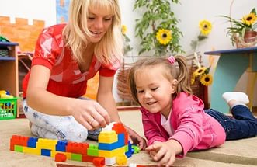
Взаимодействие
с семьями воспитанников
Легоконструирование – интересно и для родителей.
Мы стараемся объединять усилия педагогов и семьи.

Slide 6
Формы организации:
В самостоятельной деятельности детей

Slide 7
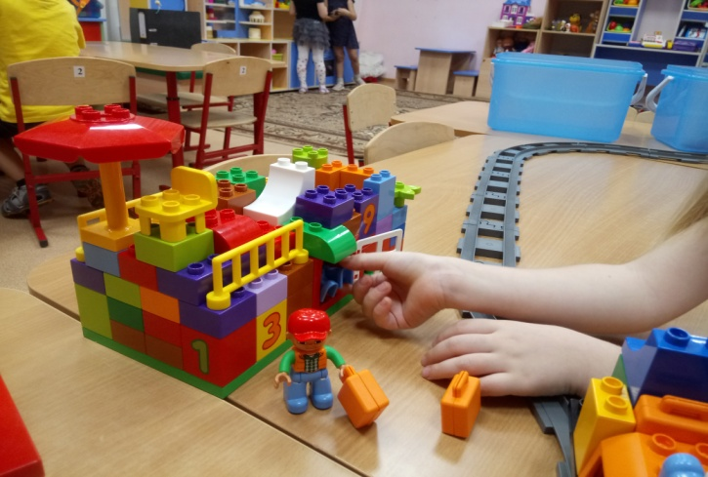
В индивидуальной работе с детьми

Slide 8
В свободной деятельности педагога с детьми

Slide 9
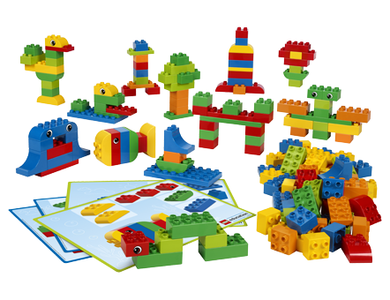
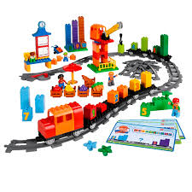
В наличии:
Набор Кирпичики Лего Дупло | Набор Лего Эдьюкейшн « Математический поезд»

Slide 10
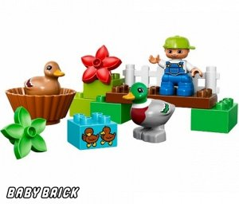
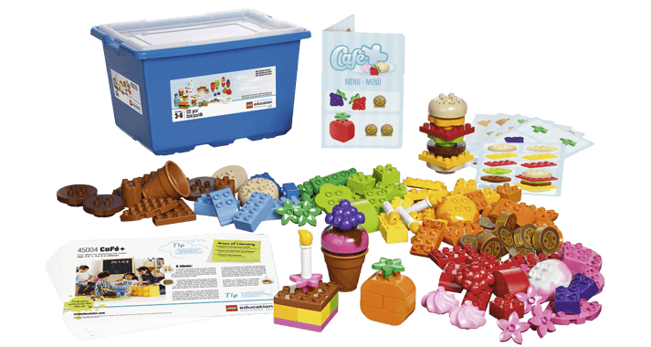
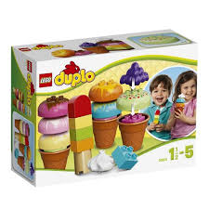
Набор Лего Дупло « Кафе» | Набор Лего Эдьюкейшн « Кафе»

Slide 11
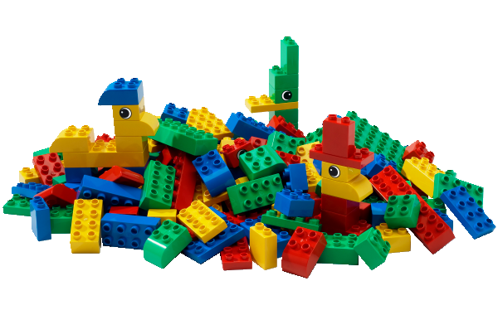
С чего начинать?
Со знакомства с конструктором Лего, а именно, его деталями, креплением. Два кирпичика можно скрепить 24 разными способами.
Когда ребенок берет в руки отдельные детали легко их скрепляет и в руках у него появляется большая игрушка. Это придает уверенности в себе.

Slide 12
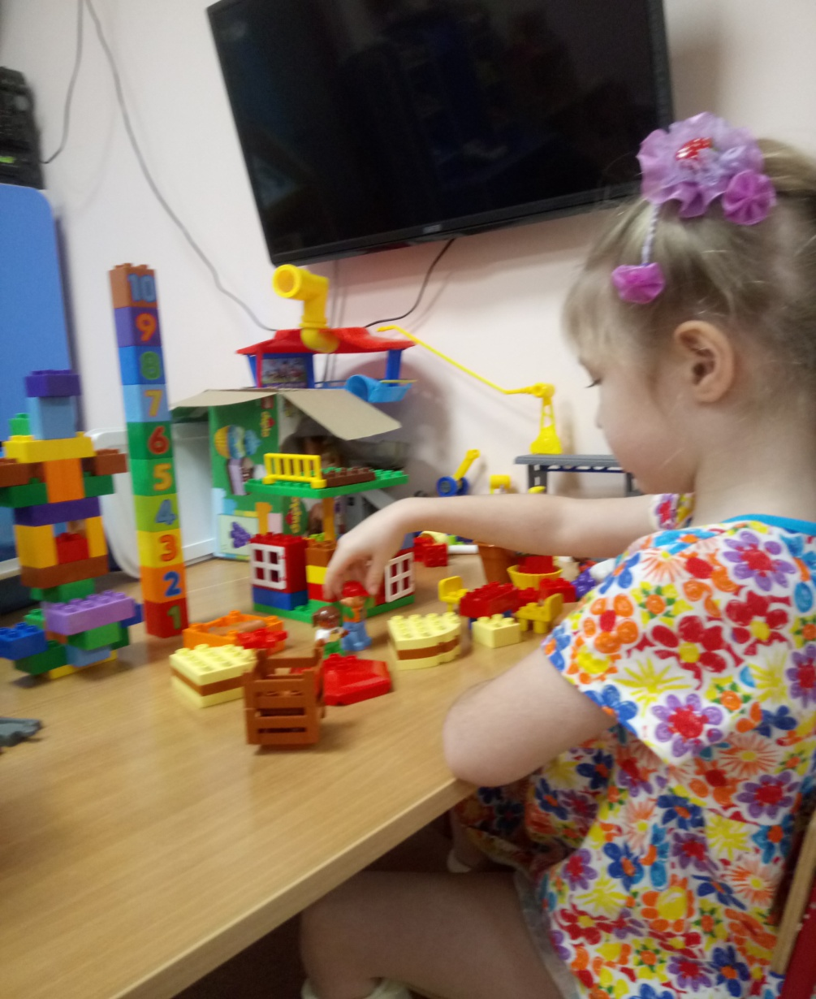
Нестандартные методы и приемы
Хорошим стимулом для активации речевой активности является запись рассказов детей на диктофон, у них повышается интерес к самому процессу говорения

Slide 13
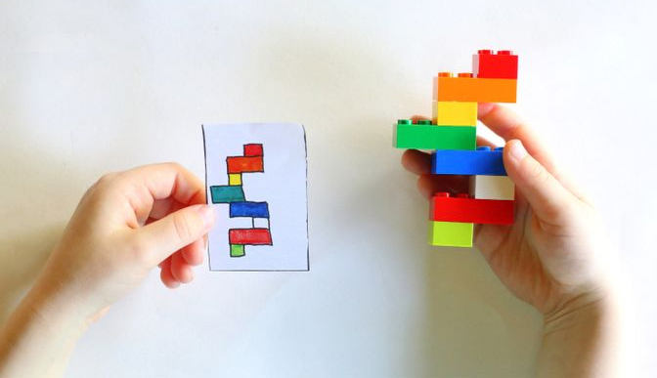
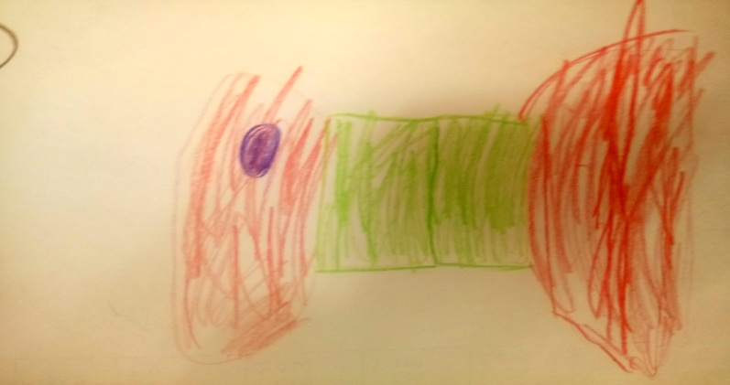
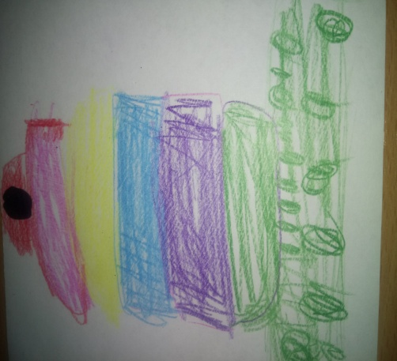
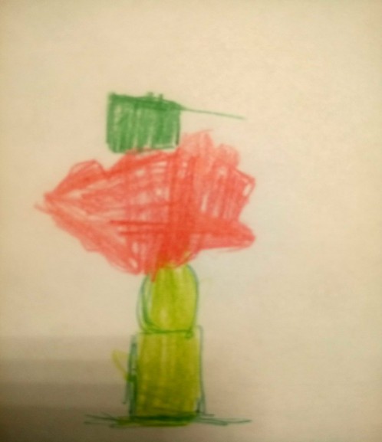
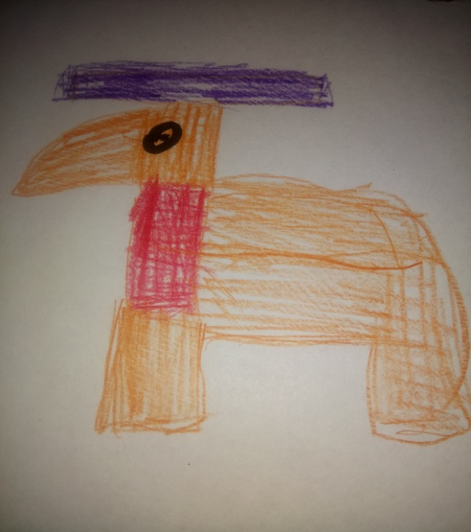
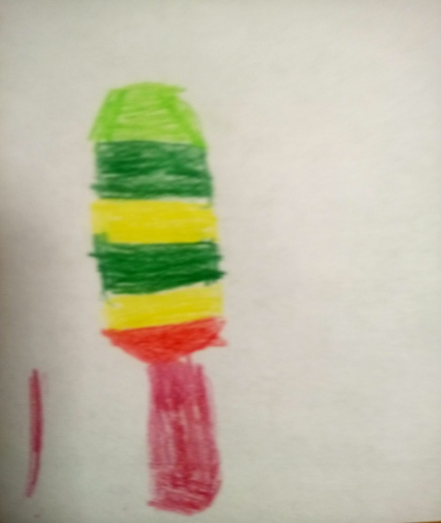
Фотографируем постройки. Рассматриваем фото или рисунок, рассказываем о конструкции.

Slide 14
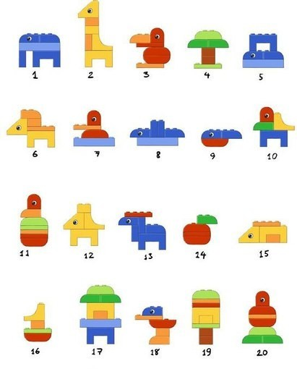
Использование простых схем

Slide 15
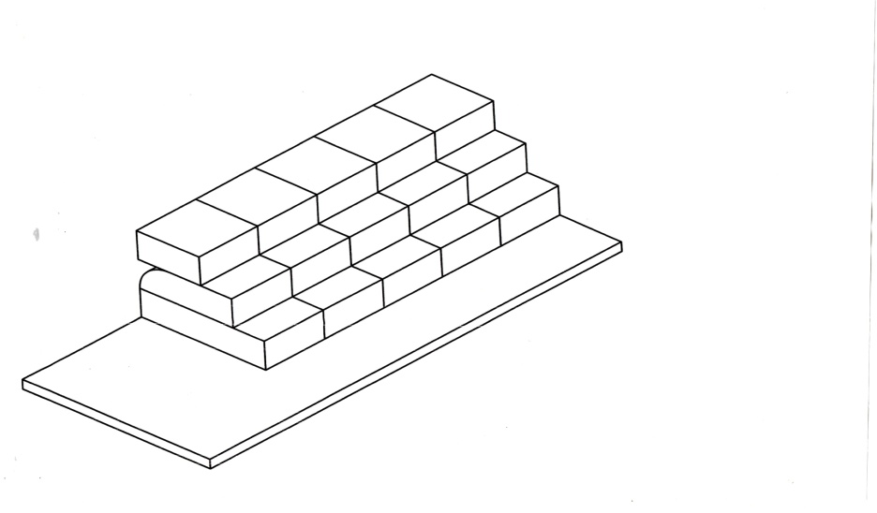
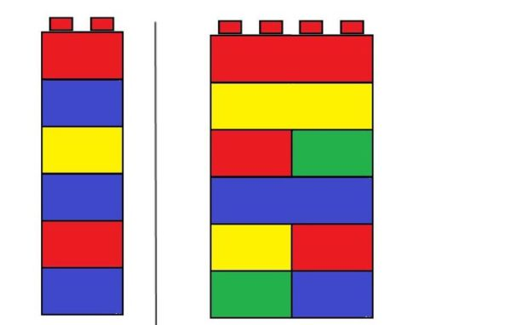
Использование простых схем

Slide 16
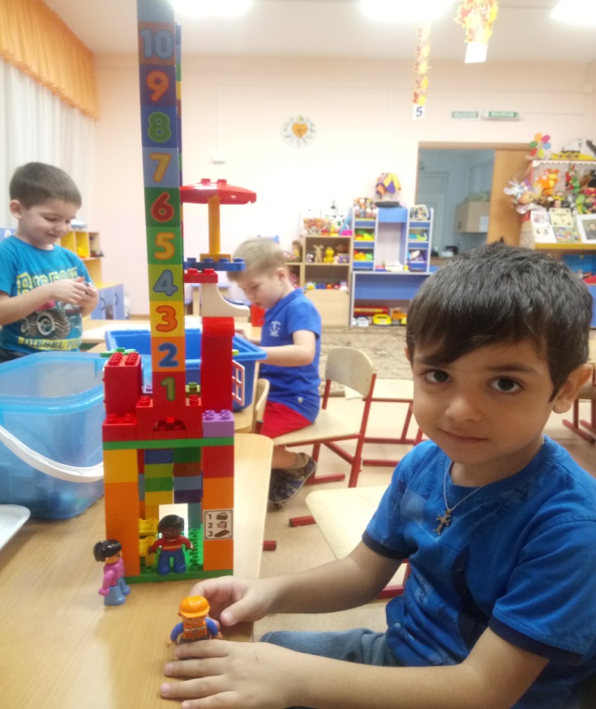
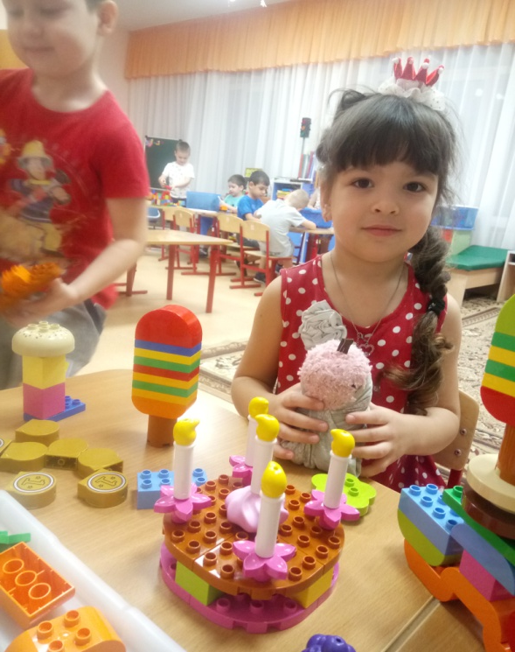
Мы играем:
«А у нас…», «Жили –были»-учимся
строить диалог с использованием
легочеловечков, выслушивать
собеседника, задавать вопросы.
« Продолжи рассказ»-
выбираем фигурки, воспитатель
начинает фразу, ребенок
заканчивает.

Slide 17
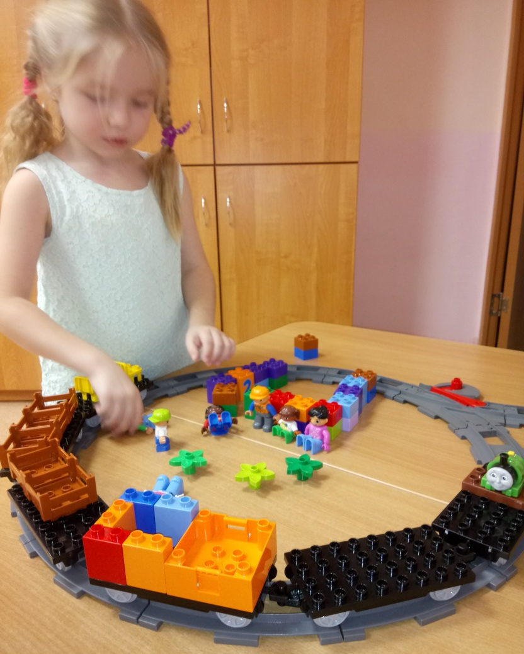
«Кто ,что умеет делать»-создаем конструкцию, описываем действия
« Отгадай, кто я?» -строим фигурки животных , что помогает научиться выделять части целого и отработке падежных окончаний.

Slide 18
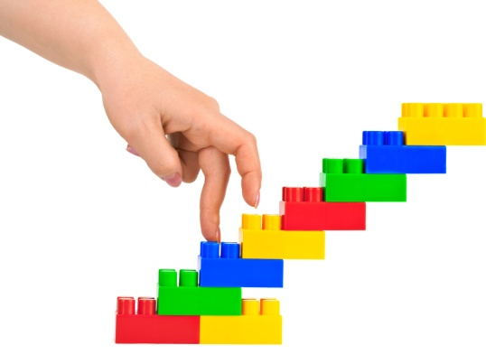
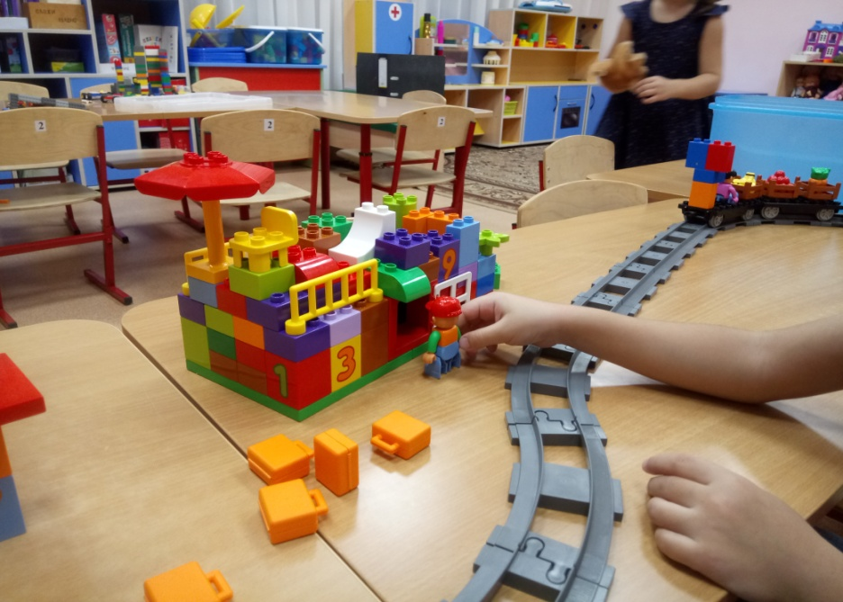
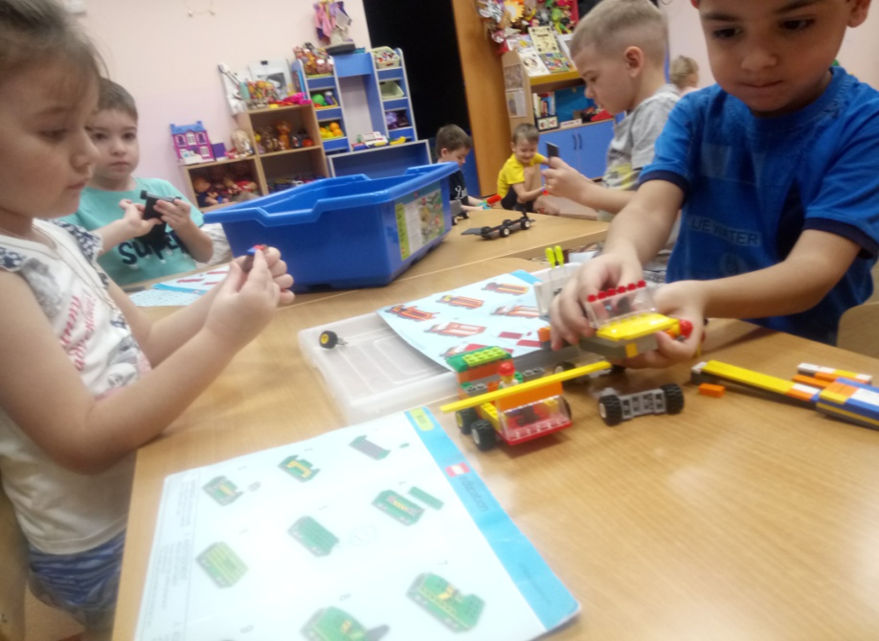
«Сортировка грузов»-разбираем детали по заданному признаку, отвечаем на вопросы. «Путешествуем на поезде»-учимся соотносить существительное с числительным
Элементы легоконструктора можно использовать
при проведении речевых упражнений

Slide 19
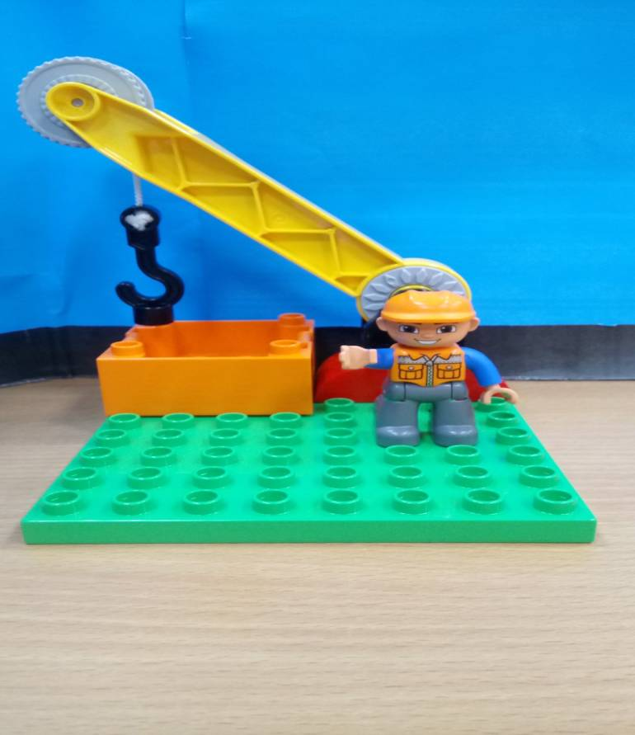
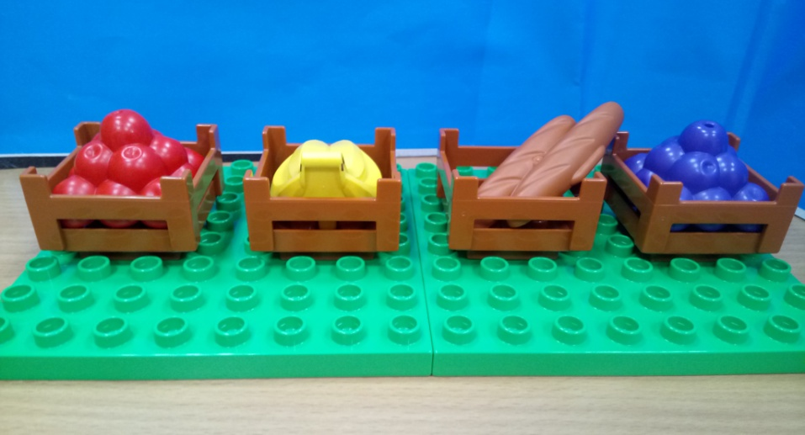
Дидактические карты
Использование карты с указанием действий
Рассмотри картинку. Помоги рабочему погрузить ящики:
ящик который находится справа от ящика с бананами;
ящик который стоит справа от ящика с бананами, но слева от ящика со
сливой.

Slide 20
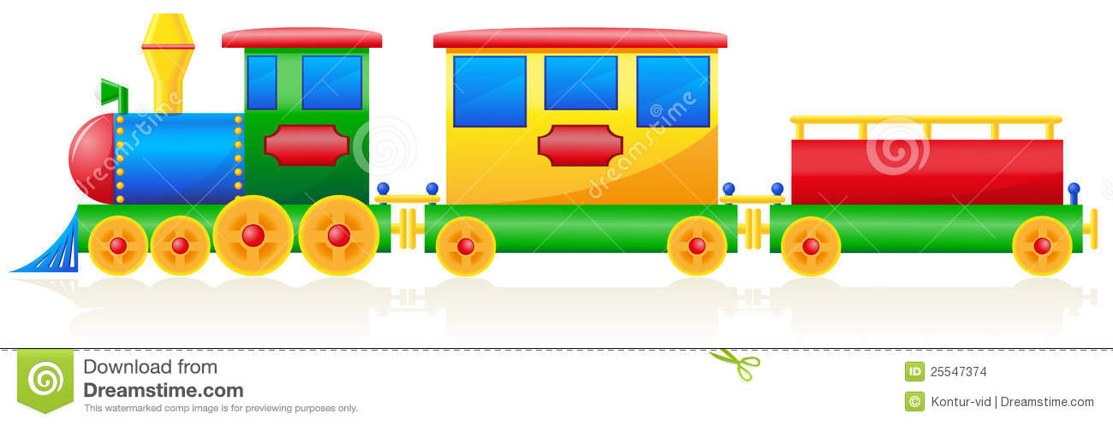
Использование дидактических карт с указанием действий
\
Рассмотри картинку.
Кто управляет поездом?

Slide 21
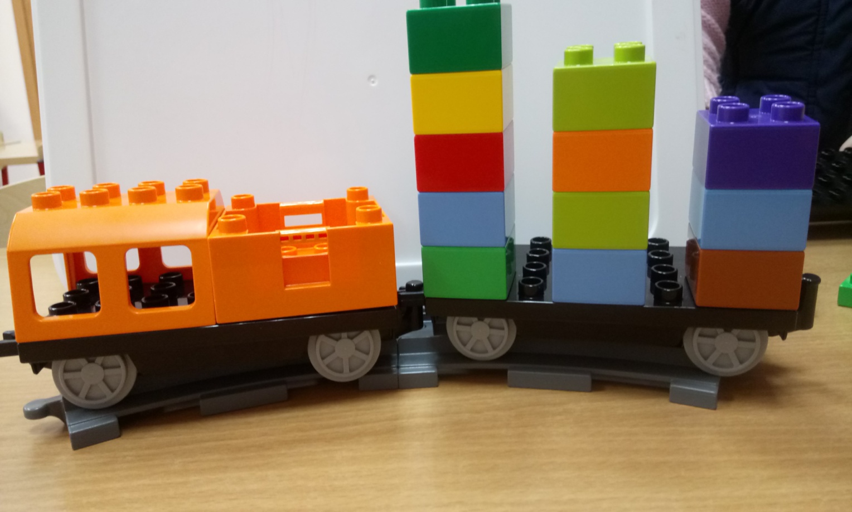
Использование дидактических карт без указания действий

Slide 22
Результат
Дети активно играют с конструкторами в свободной деятельности, обыгрывают свои конструкции.
Формируется связная речь, грамматический строй речи, обогащается словарный запас
Дети воспринимают занятия как игру. Это помогает лучшему усвоению необходимого материала
Повысилась компетентность родителей в системе ЛЕГО – конструирования

Slide 23
СПАСИБО
ЗА
ВНИМАНИЕ!

